Slide 1

第九组进度汇报
“我爱背单词”
汇报时间：4.30

Slide 2
项目简介
本项目是一个基于 Java和spring boot（后端开发）和 Uniapp（前端开发） 开发的英语背单词小程序，主要面向需要提高英语词汇量的用户，如高中生、大学生和考研人群等。
该小程序支持单词填空拼写、中英文互译、单词通关考察等功能，并提供英文读物专栏，帮助用户在阅读中巩固词汇。此外，用户可以直接导入单词本，如高考词汇、四六级词汇、考研词汇等，以便有针对性地进行背诵。

Slide 3
前期准备周
确定主题
探究技术
明确需求
细分功能
成员分工
思考创新
制定计划
开发测试

Slide 4
前端 UniApp
- 跨平台开发框架，支持微信小程序、H5、App 等多端编译
- 基于 Vue.js 开发，组件化管理页面
-技术熟悉
后端 mysql（数据库）
mybatis（数据库框架）
springboot（整个框架）

Slide 5
(1) 单词练习模块
- 提供选择题形式的单词练习，支持单词发音、翻译展示、选项生成和计时答题
- 通过本地存储缓存单词数据与用户记录，实现练习记录的持久化
（2) 单词记录模块
- 展示用户记录的单词笔记与错题
- 支持列表展示及详情查看
(3) 成绩展示模块
- 展示用户的练习成绩、得分、错题数及记录日期
- 支持查看错题详情，以便针对性复习

Slide 6
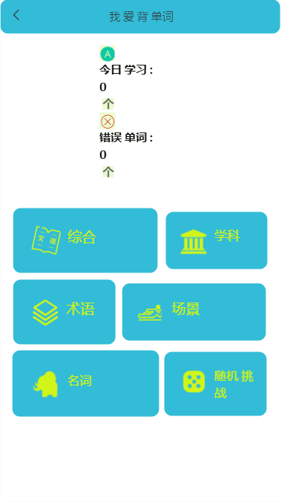
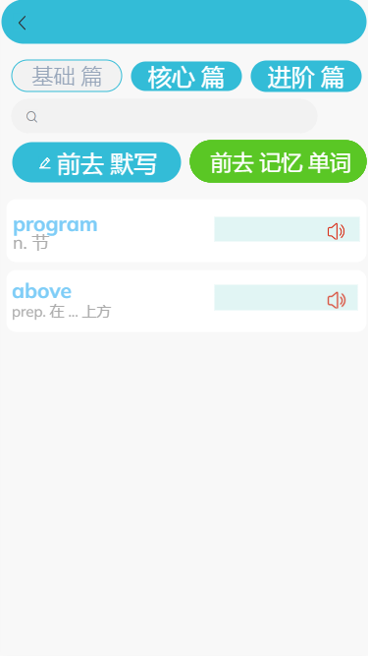
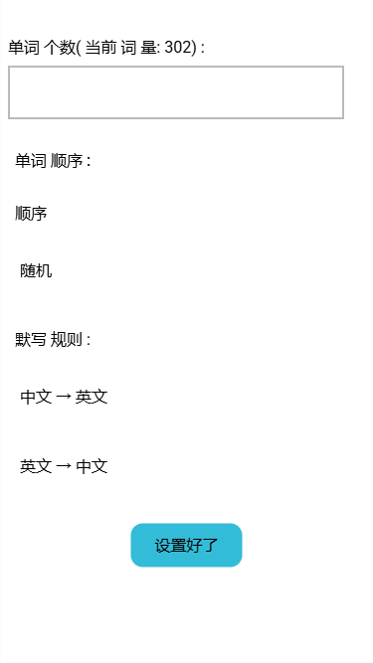
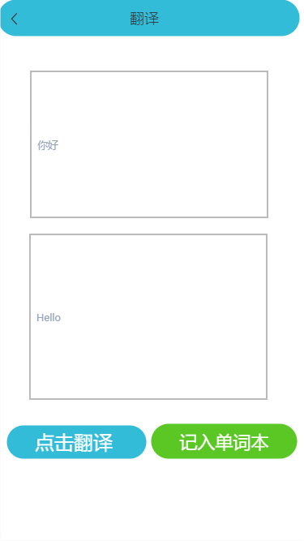

Slide 7
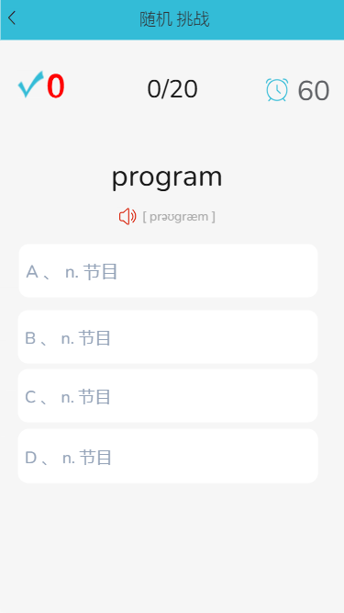
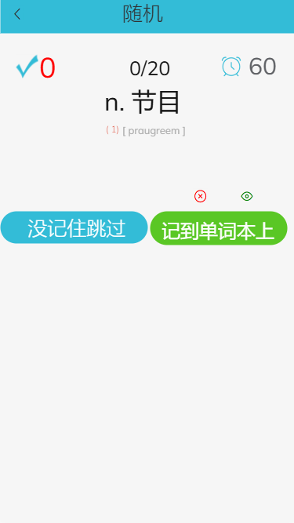
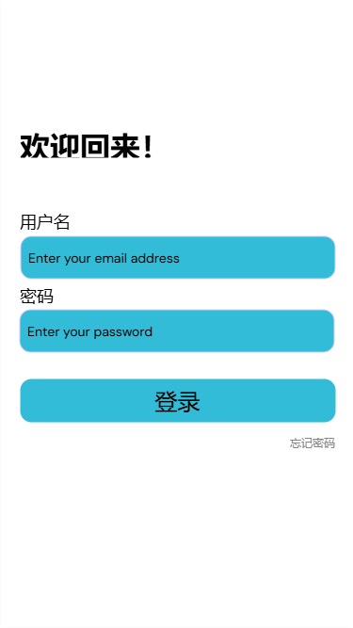

Slide 8
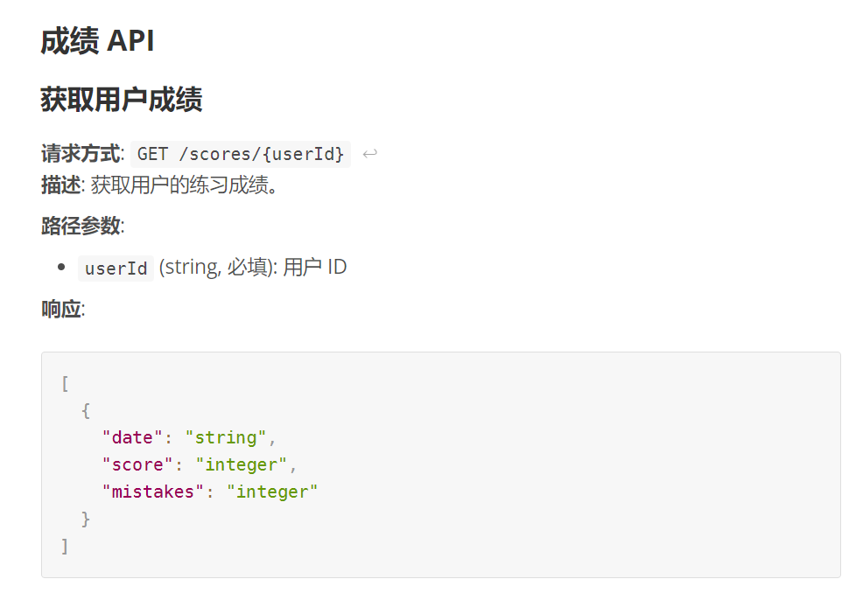
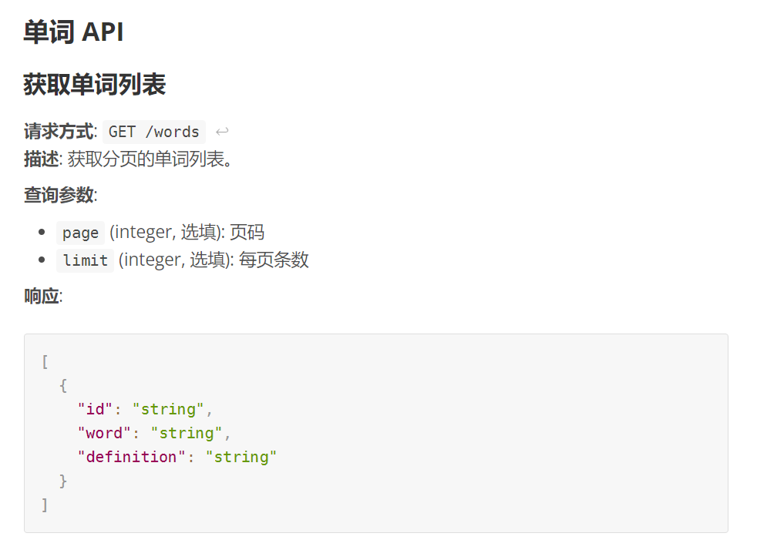
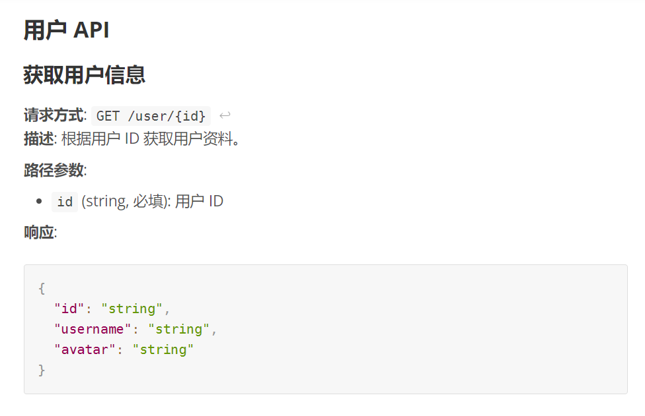
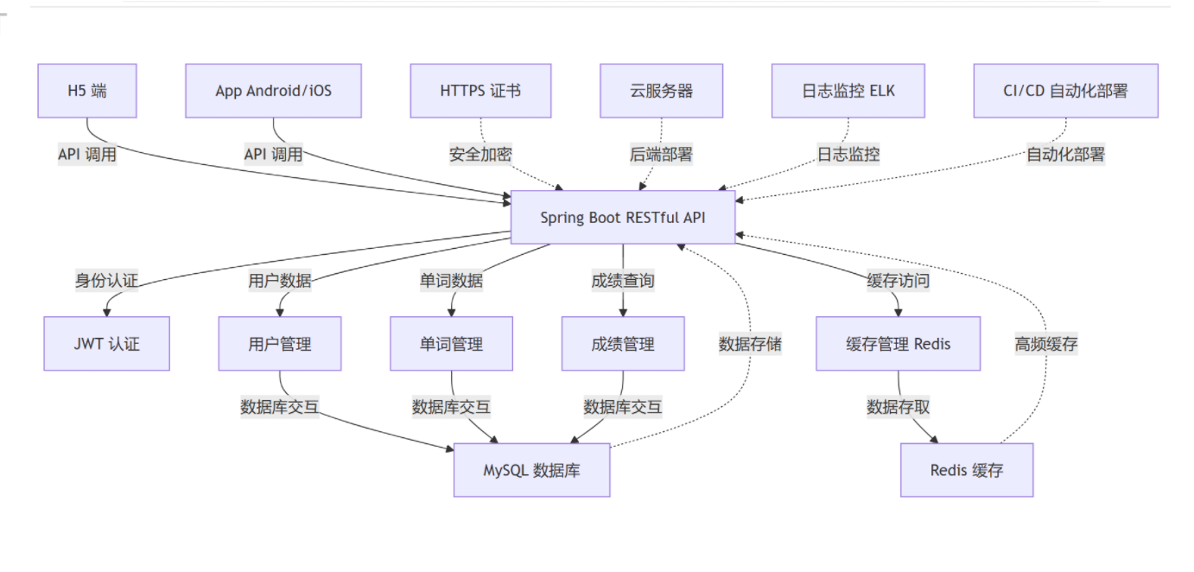

Slide 9
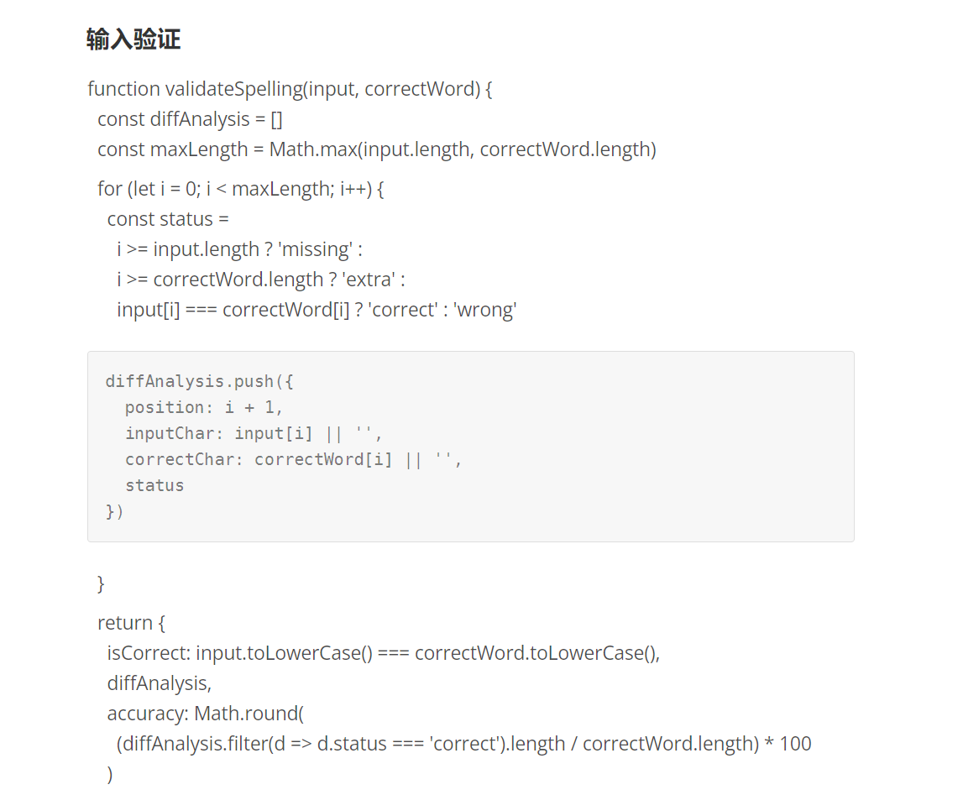
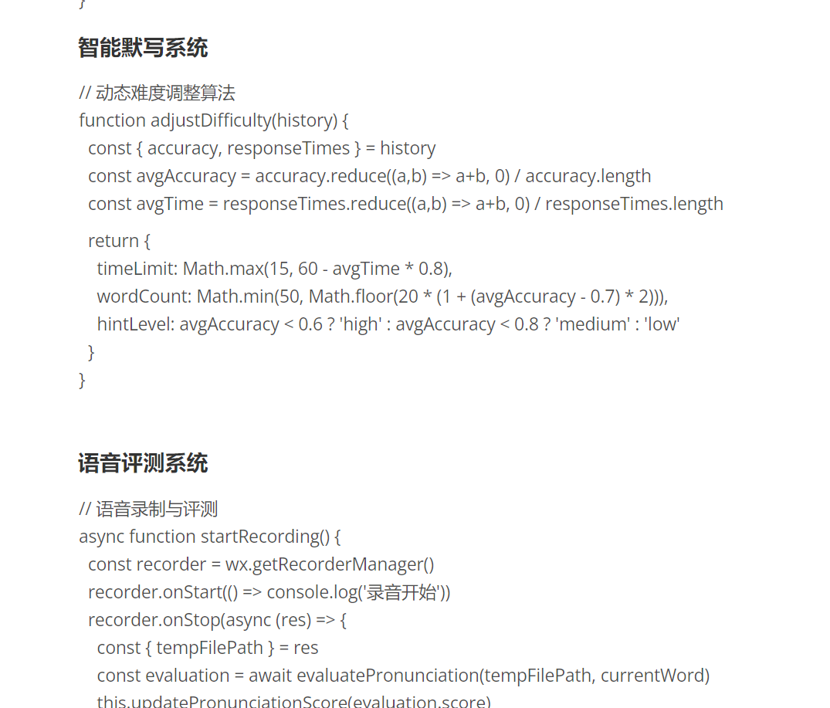
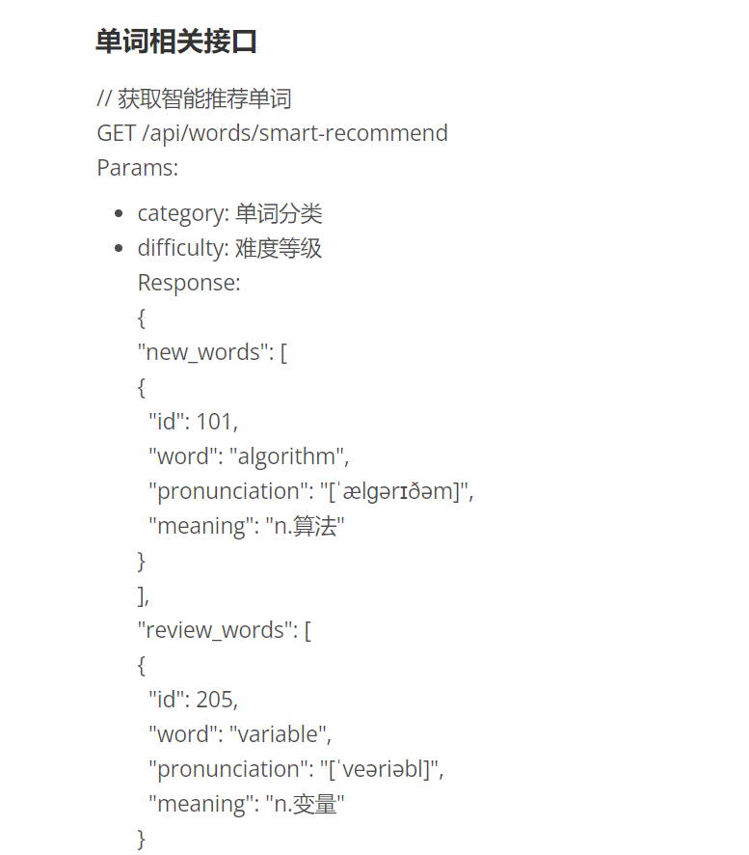

Slide 10
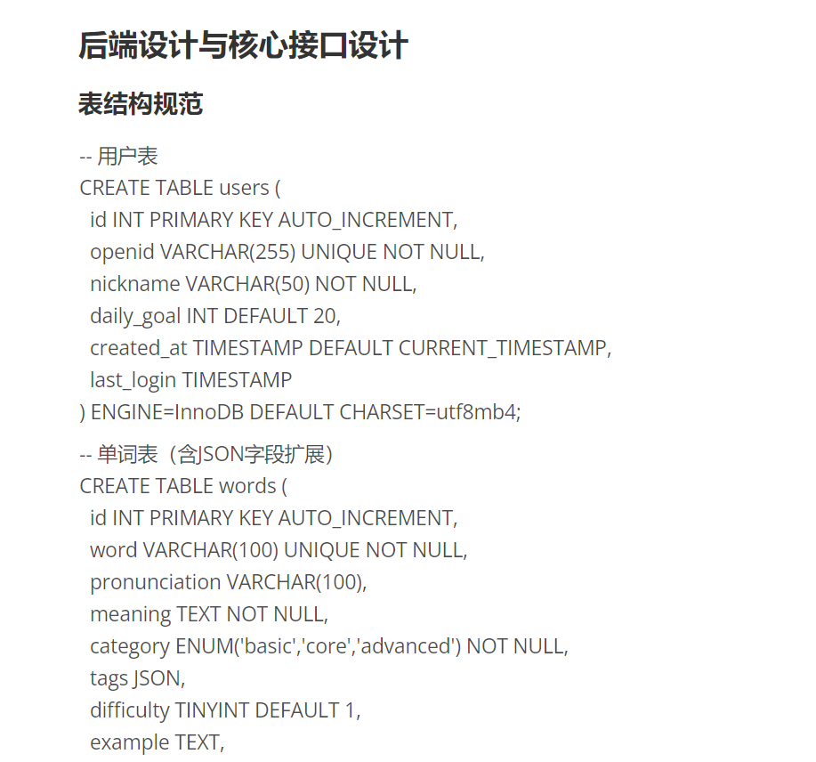
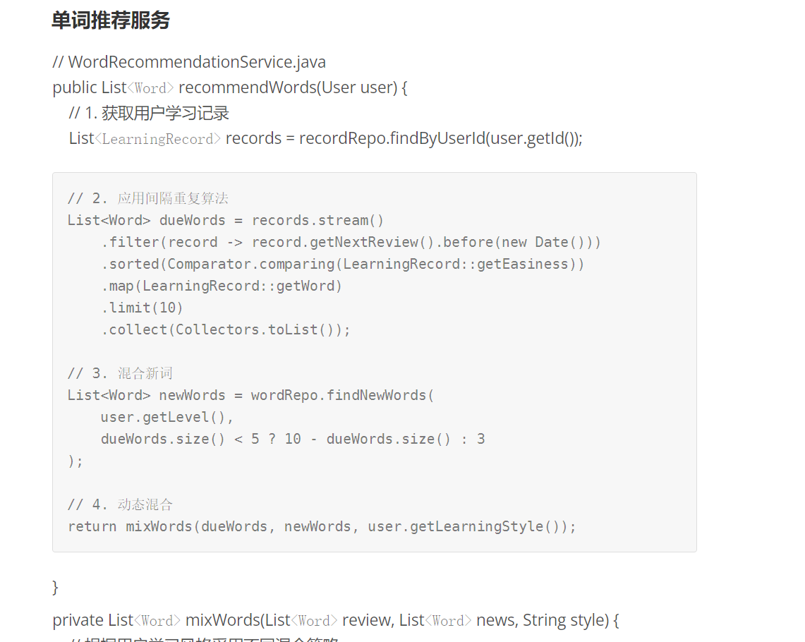
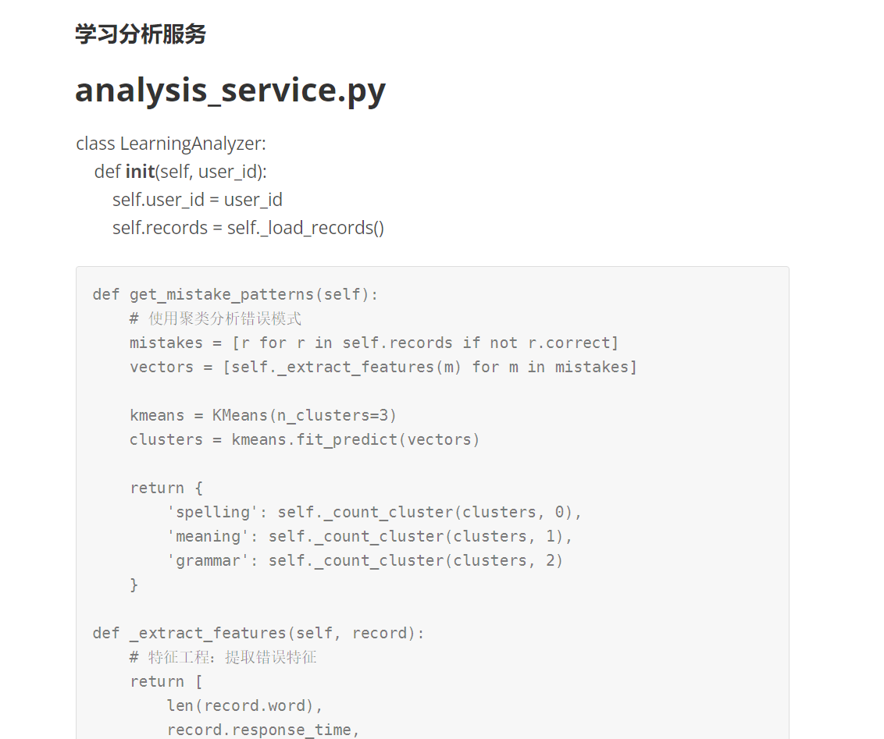

Slide 11
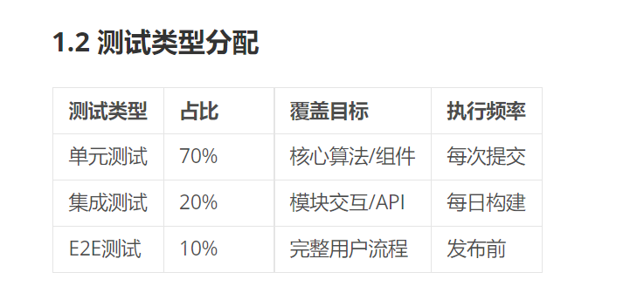
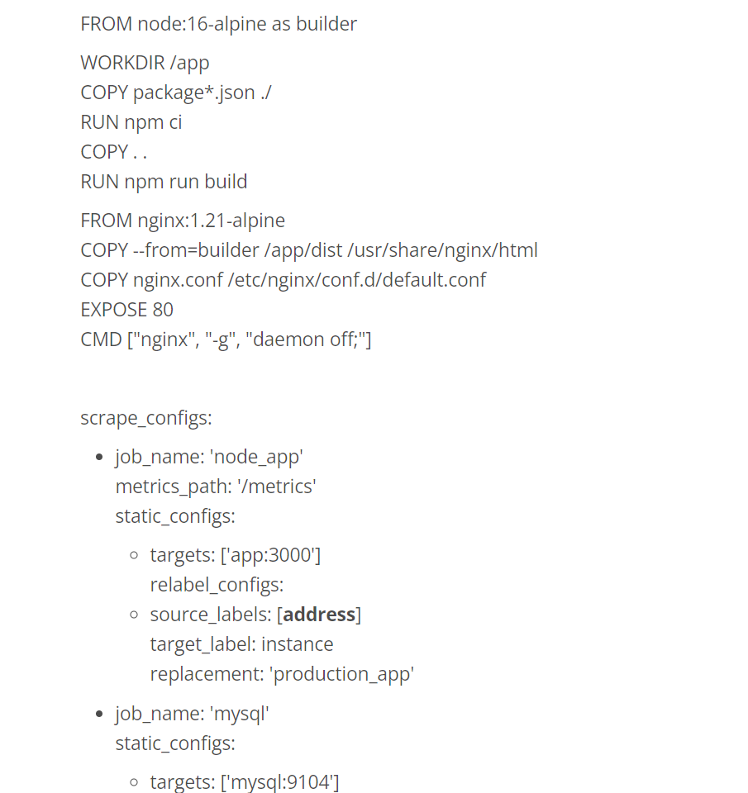
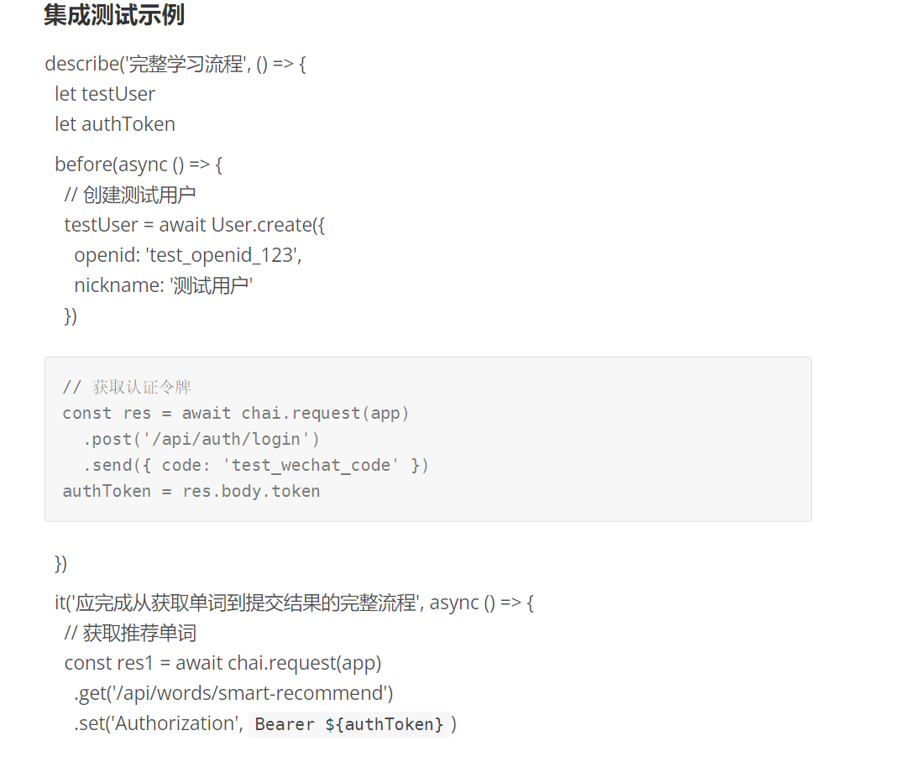
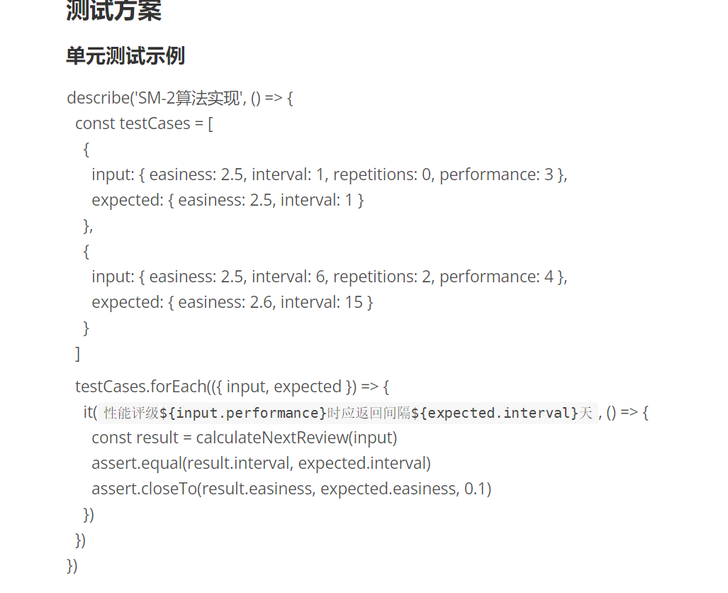

Slide 12
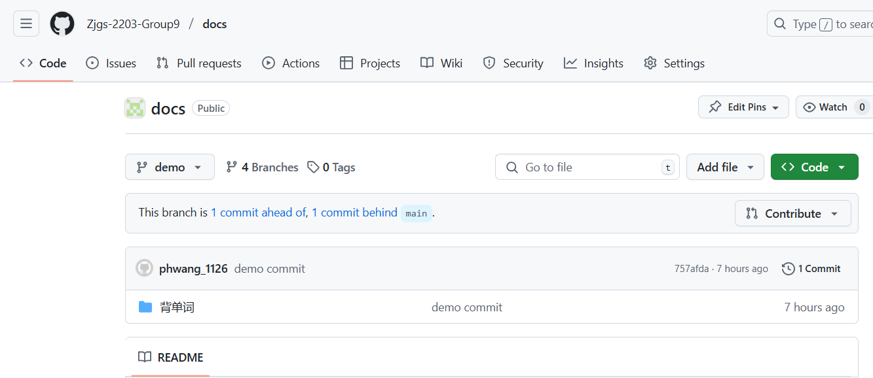
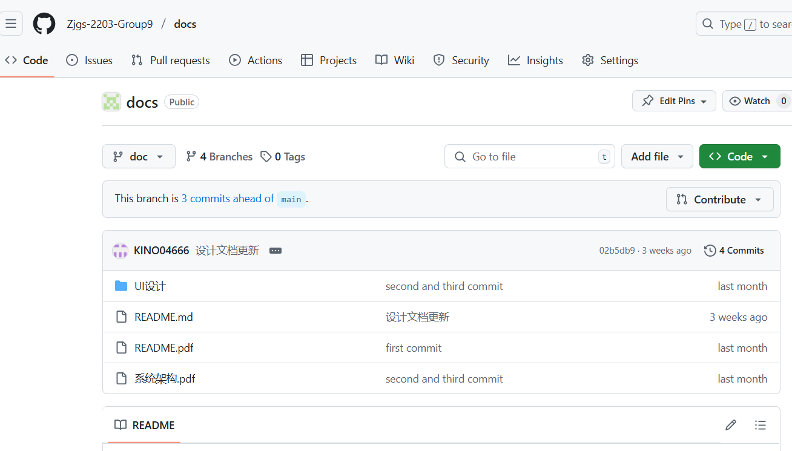
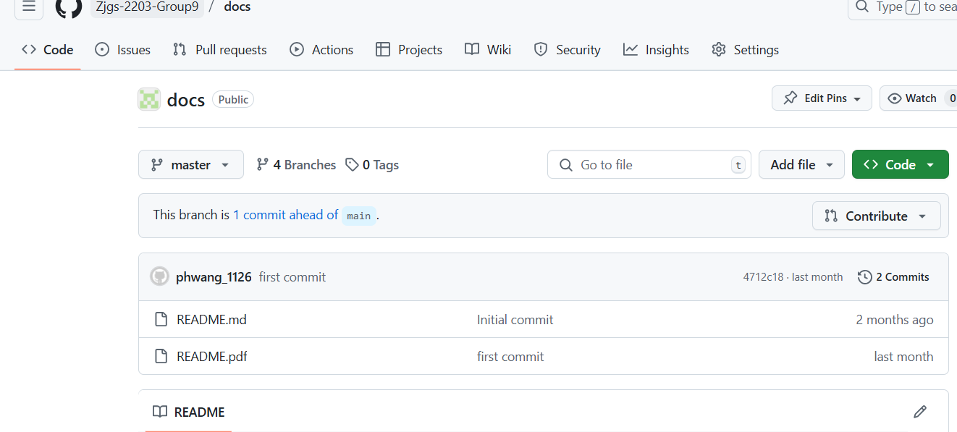
https://github.com/Zjgs-2203-Group9/docs.git

Slide 13
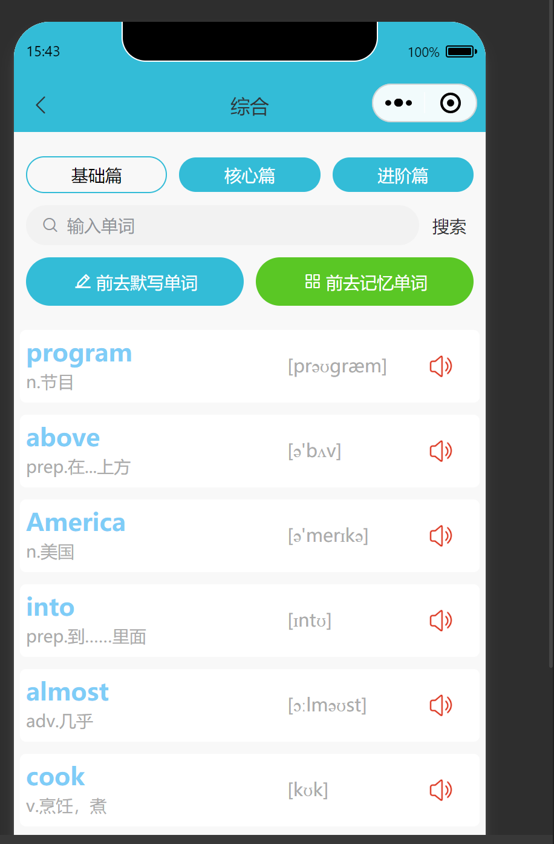
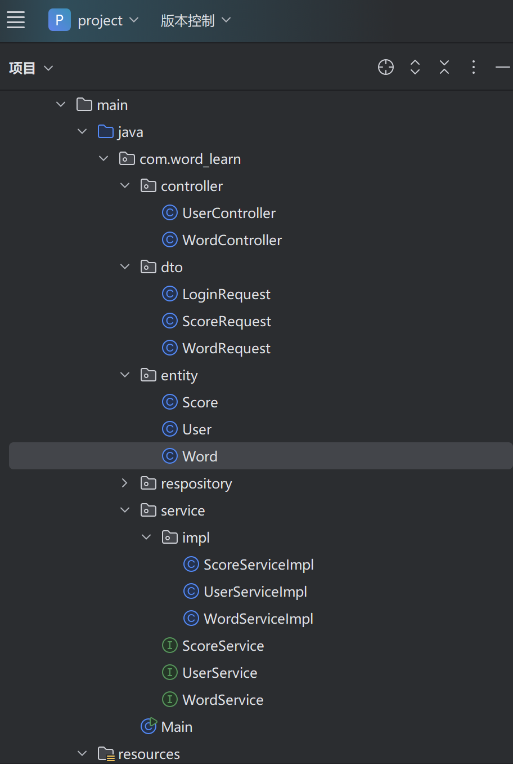
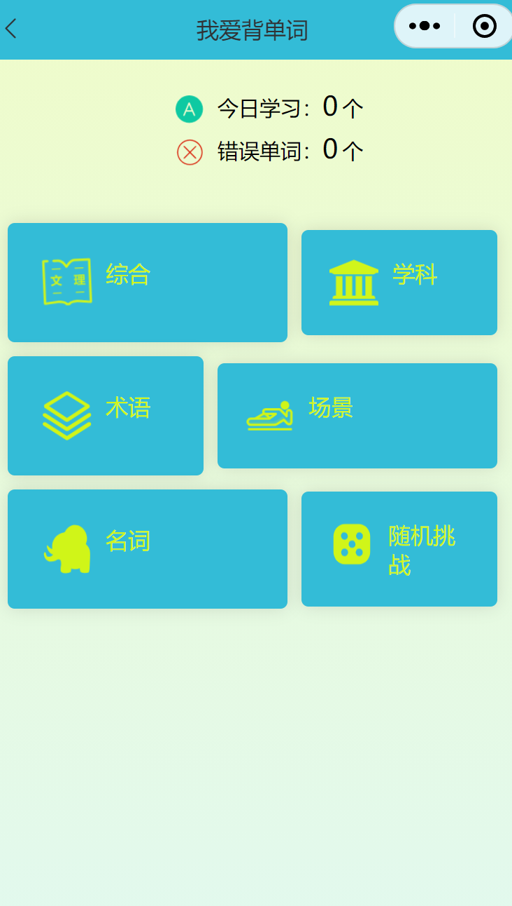

Slide 14
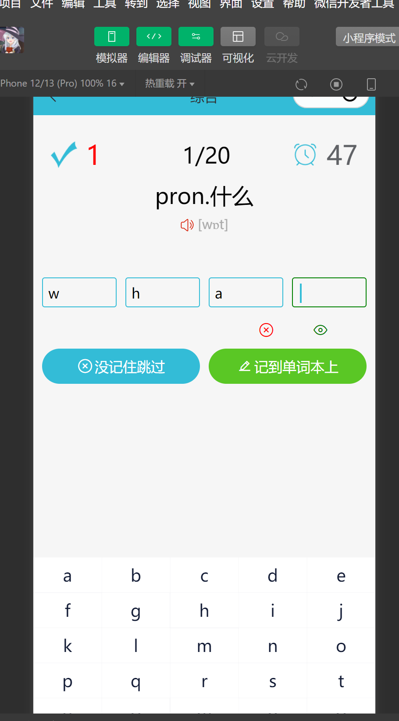
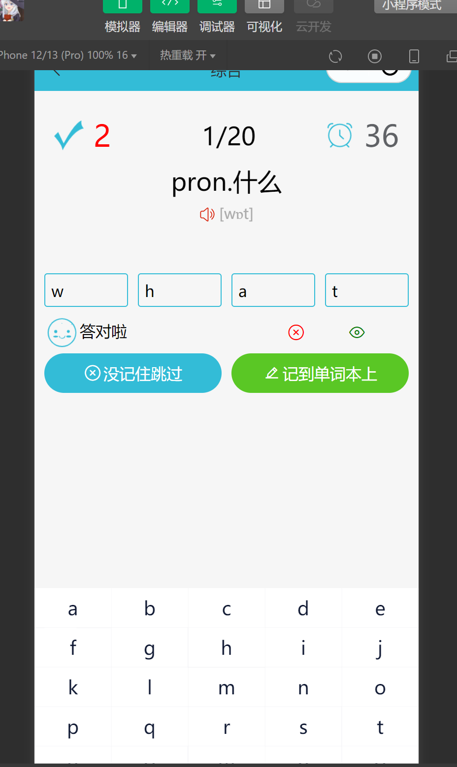
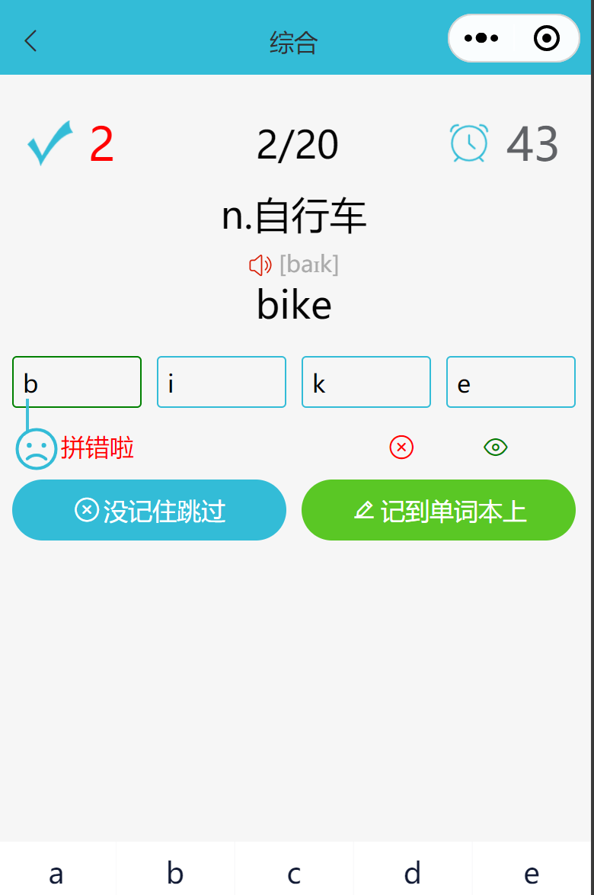

Slide 15
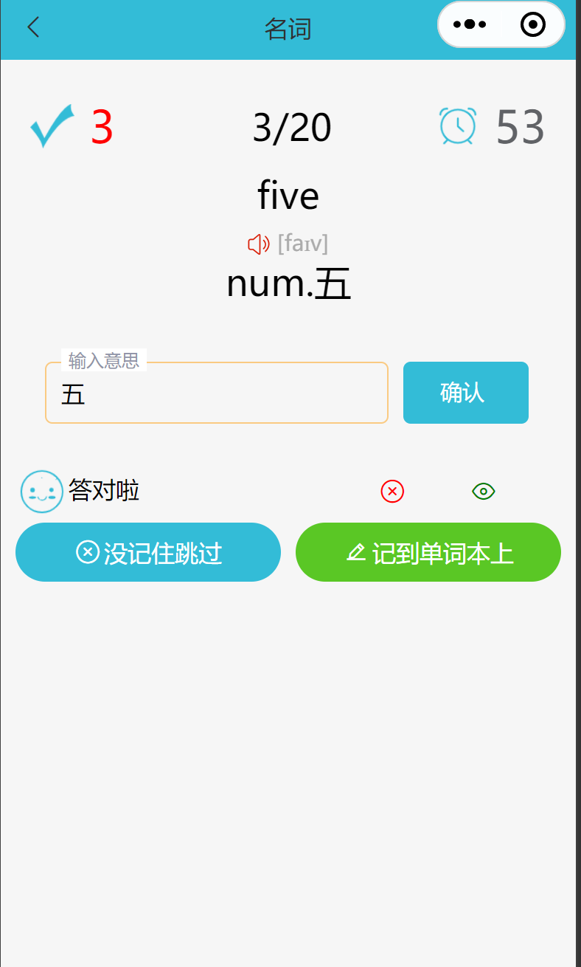
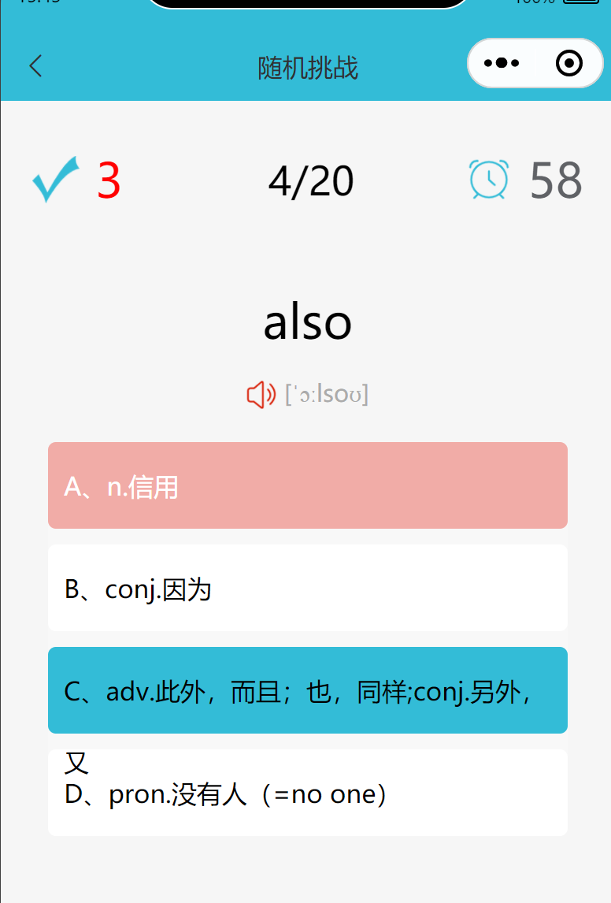
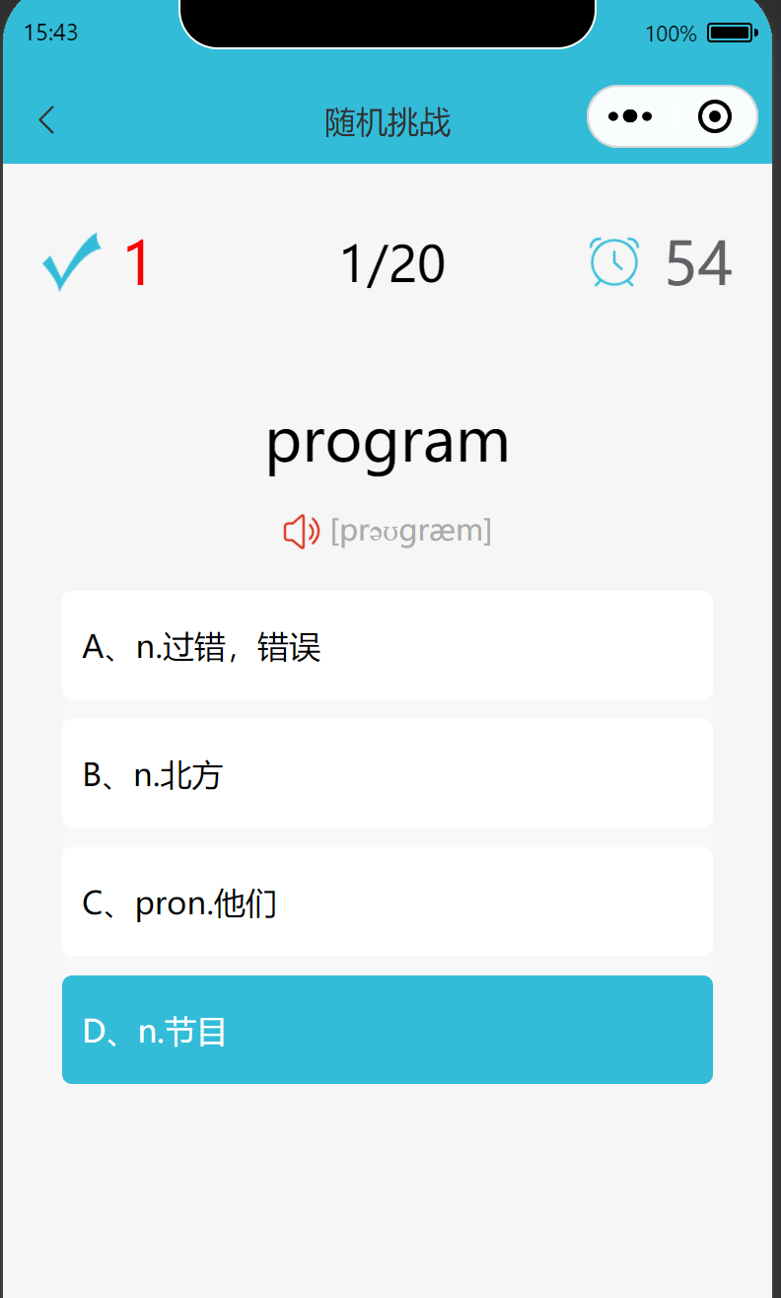

Slide 16
后期计划
- 成绩展示模块 1：学习计划设置--查看练习成绩和错题
2：设置学习计划，学习进度提醒（通知）
- 后端---

Slide 17


Slide 18
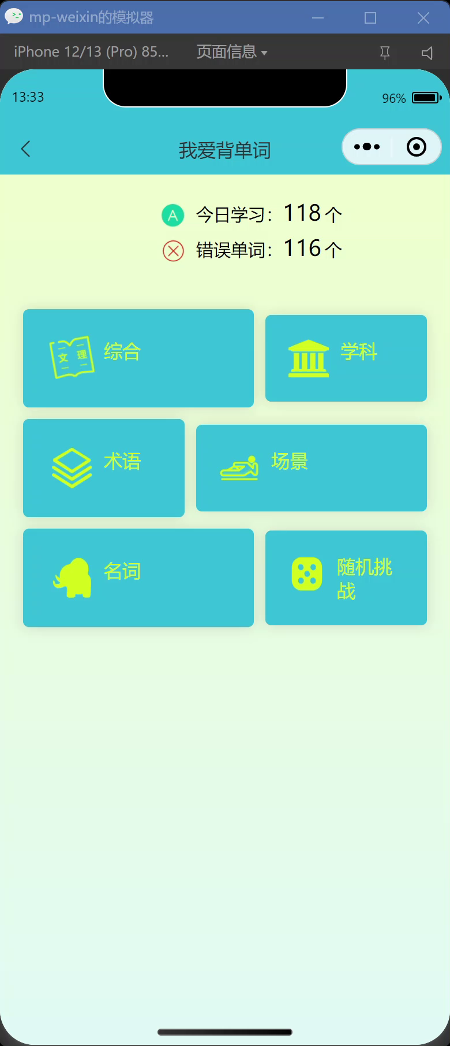

Slide 19

Thank
you

